Slide 1
Crowdfund DAO
Financement participatif
à gouvernance par jeton
Projet Blockchain
ENSA Beni Mellal
Version corrigée du 4 novembre 2026
01
Notes:
Durée : 30 secondes.
Présenter Crowdfund DAO comme une plateforme qui collecte des ETH pour financer des campagnes. Les contributeurs reçoivent des CFD et décident collectivement de l’utilisation des fonds. Annoncer le fil conducteur : fonctionnement, interface, gouvernance, sécurité et preuves de validation. La démonstration repose sur Hardhat local.
Sources : C:/Users/thund/Downloads/block chaine/README.md
C:/Users/thund/Downloads/block chaine/docs/architecture.md

Slide 2
Objectif du projet
Financer un projet sans confier les fonds
à un intermédiaire unique
100 CFD
Les CFD donnent un poids dans les votes.
Le contrat conserve les ETH jusqu’au paiement
ou au remboursement.
pour chaque ETH contribué
02
Notes:
Durée : 40 secondes.
Le porteur de projet fixe un objectif, une durée et un bénéficiaire. Les donateurs contribuent en ETH. Une contribution de 1 ETH crée automatiquement 100 CFD. Ce taux fixe facilite la lecture et conserve la proportion entre contributions et poids de vote. Les contrats gardent les fonds. Une décision approuvée autorise leur retrait, tandis qu’une campagne échouée permet le remboursement.
Sources : C:/Users/thund/Downloads/block chaine/contracts/CrowdfundingCore.sol
C:/Users/thund/Downloads/block chaine/contracts/CFDToken.sol
C:/Users/thund/Downloads/block chaine/docs/architecture.md

Slide 3
Architecture à quatre contrats
Contrat | Responsabilité
CFDToken | Jeton ERC-20, délégation et historique des voix
CrowdfundingCore | Campagnes, séquestre ETH et remboursements
CampaignGovernance | Propositions, votes et autorisations de paiement
MultiSigTreasury | Trésorerie avec trois propriétaires
Solidity 0.8.28 et OpenZeppelin
03
Notes:
Durée : 50 secondes.
Expliquer la séparation des responsabilités. Le Core collecte les ETH et appelle le jeton pour créer ou détruire les CFD. La gouvernance lit les poids historiques et autorise le Core à agir. La trésorerie est un contrat indépendant. Une campagne peut la choisir comme bénéficiaire. Les rôles limitent les appels administratifs. Hardhat fournit le réseau local, la compilation et les tests. Le front utilise React, TypeScript et Ethers.js.
Sources : C:/Users/thund/Downloads/block chaine/docs/architecture.md
C:/Users/thund/Downloads/block chaine/hardhat.config.ts
C:/Users/thund/Downloads/block chaine/contracts/MultiSigTreasury.sol

Slide 4
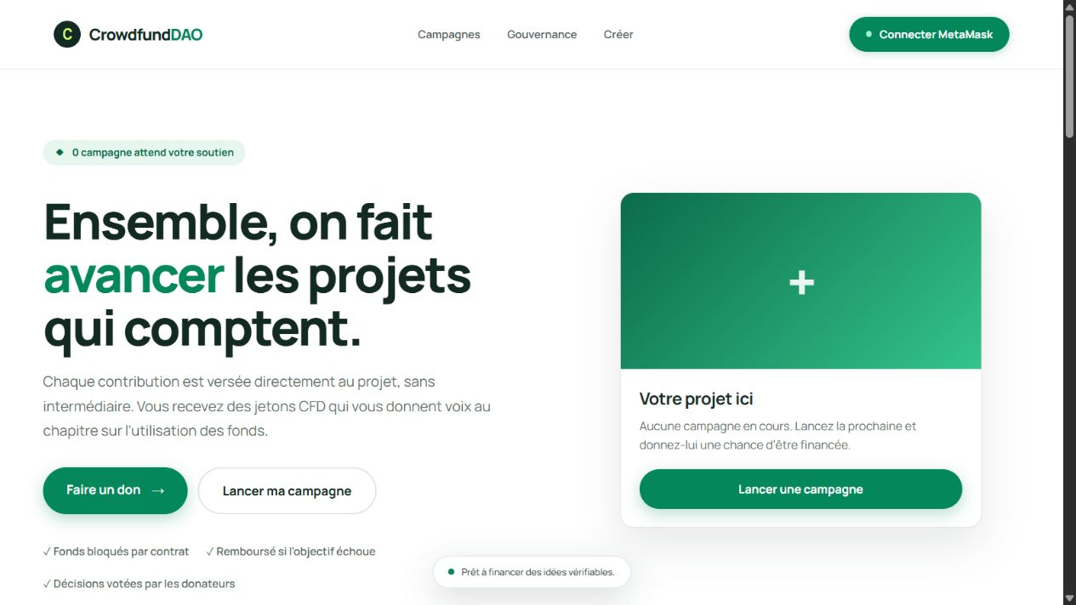
Interface de la dApp
Connexion MetaMask, campagnes publiques et accès au vote
04
Notes:
Durée : 40 secondes.
Présenter la capture réelle de l’accueil. Le navigateur lit les contrats directement via le RPC. MetaMask intervient pour signer les écritures. Le menu donne accès aux campagnes, à la gouvernance et au formulaire de création. Les données s’actualisent toutes les quatre secondes. Cette capture montre le wallet non connecté. Aucun parcours réel de signature MetaMask n’est présenté comme validé.
Sources : C:/Users/thund/Downloads/block chaine/docs/screenshots/accueil-presentation.png
C:/Users/thund/Downloads/block chaine/frontend/src/App.tsx

Slide 5
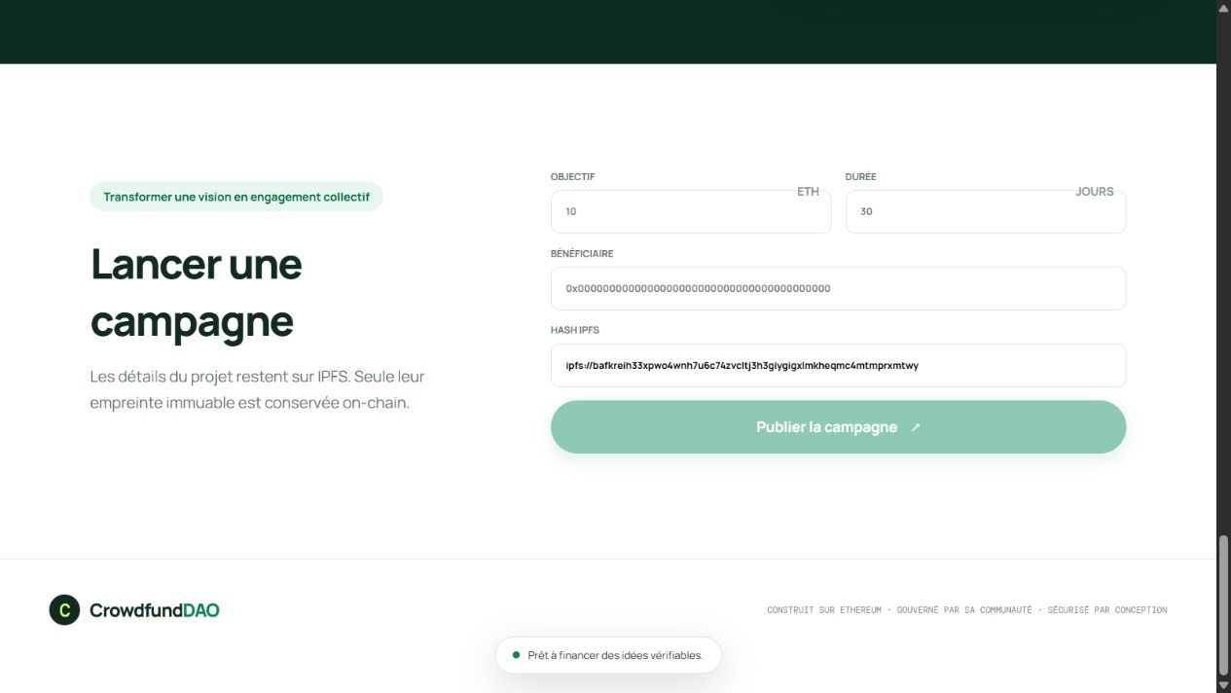
Création d’une campagne
Objectif en ETH, durée, bénéficiaire et CID IPFS
05
Notes:
Durée : 45 secondes.
Montrer les quatre informations demandées. L’interface convertit la durée en échéance. Le bénéficiaire est l’adresse autorisée à demander le paiement après approbation. Le CID fourni est prérempli. Les descriptions et images restent sur IPFS, seul le hash est stocké dans le contrat. Le bouton de cette capture reste désactivé parce que le wallet n’est pas connecté. La capture illustre le formulaire et ne prétend pas montrer une transaction signée.
Sources : C:/Users/thund/Downloads/block chaine/docs/screenshots/creation-presentation.png
C:/Users/thund/Downloads/block chaine/frontend/src/App.tsx
C:/Users/thund/Downloads/block chaine/docs/campagne-exemple.json

Slide 6
Cycle de financement
Situation | Conséquence
Campagne en cours | Contributions en ETH et création automatique de CFD
Objectif atteint | Vote obligatoire avant le retrait du bénéficiaire
Objectif non atteint | Remboursement individuel et destruction des CFD associés
Campagne payée | Déblocage possible des CFD pour les rendre transférables
Le bénéficiaire retire uniquement après une décision DAO exécutée
06
Notes:
Durée : 55 secondes.
Le Core conserve l’argent pendant la collecte. À l’échéance, atteindre l’objectif ne donne plus un droit de retrait immédiat. Une proposition de validation du retrait final doit réussir et être exécutée. La DAO peut aussi autoriser un déblocage anticipé avant l’échéance. Si la campagne échoue, les contributeurs récupèrent leur part. Le contrat détruit les CFD associés au remboursement. Une campagne payée n’est plus remboursable.
Sources : C:/Users/thund/Downloads/block chaine/contracts/CrowdfundingCore.sol
C:/Users/thund/Downloads/block chaine/contracts/CampaignGovernance.sol

Slide 7
Correction du pouvoir de vote
Les CFD remboursables restent verrouillés
Pendant la collecte : les CFD permettent de voter, mais leur transfert reste bloqué.
Au remboursement : le contrat détruit tous les CFD de la contribution.
Après paiement : le contributeur peut rendre ses CFD transférables.
07
Notes:
Durée : 60 secondes.
Expliquer le défaut corrigé sans entrer dans des détails trop techniques. Avant correction, une personne pouvait transférer les jetons à un autre compte puis récupérer son ETH. Les jetons continuaient à voter et le même argent pouvait créer de nouveaux CFD. La nouvelle règle verrouille la partie remboursable du solde. Le remboursement détruit exactement les jetons associés. Après paiement définitif, leur propriétaire peut les débloquer. Un test répète trois cycles et vérifie qu’aucune voix gratuite ne s’accumule.
Sources : C:/Users/thund/Downloads/block chaine/contracts/CFDToken.sol
C:/Users/thund/Downloads/block chaine/contracts/CrowdfundingCore.sol
C:/Users/thund/Downloads/block chaine/audit/verification.test.ts

Slide 8
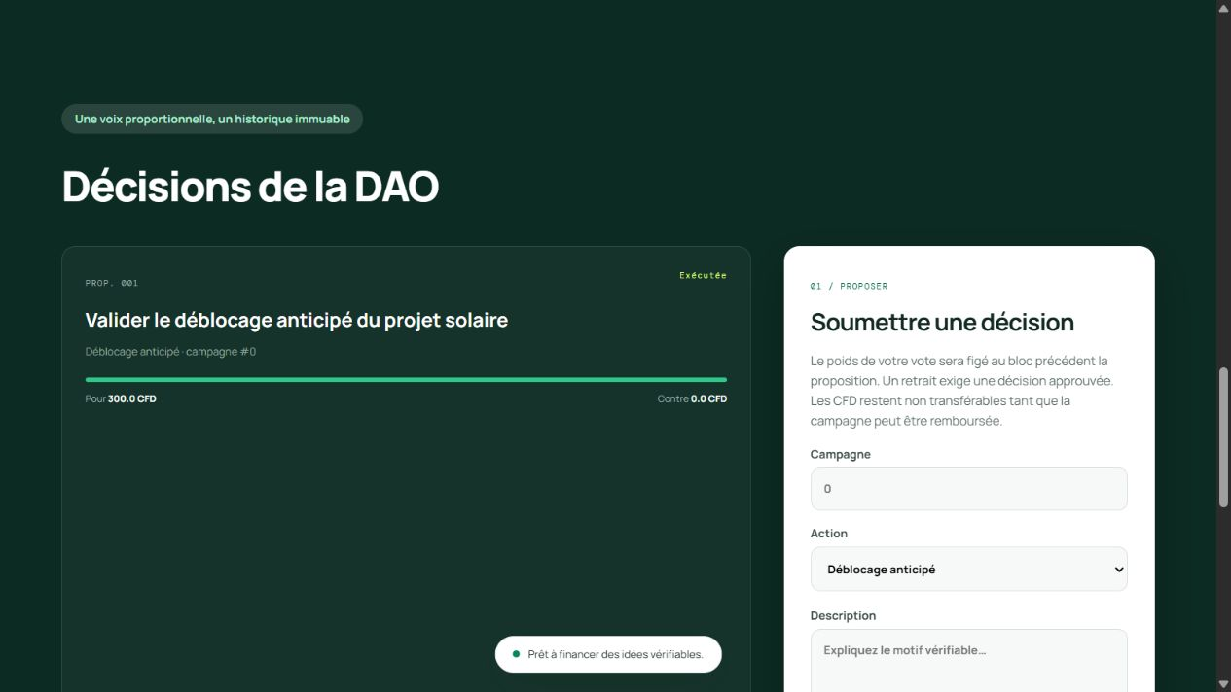
Vote et exécution de la DAO
Snapshot historique, quorum de 20 % et majorité stricte
08
Notes:
Durée : 60 secondes.
La capture réelle montre la proposition de déblocage anticipé du projet solaire. Elle affiche 300 CFD pour, 0 contre et l’état Exécutée. Le poids dépend du bloc précédant la proposition, ce qui empêche un transfert ultérieur de déplacer les voix de ce vote. Le quorum représente 20 % de l’offre historique. La majorité exige plus de voix pour que contre. Par défaut, le vote dure 20 blocs puis attend un délai de 5 blocs et un bloc de séparation. Le keeper local soumet l’exécution après le délai. Le paiement au bénéficiaire reste une opération distincte.
Sources : C:/Users/thund/Downloads/block chaine/docs/screenshots/gouvernance-corrigee.png
C:/Users/thund/Downloads/block chaine/contracts/CampaignGovernance.sol
C:/Users/thund/Downloads/block chaine/scripts/keeper.mjs

Slide 9
Protections de sécurité
Protection | Mécanisme
Réentrance | ReentrancyGuard et mise à jour de l’état avant l’envoi ETH
Administration | Rôles AccessControl sur les opérations sensibles
Incident | Pause du Core sur contributions et sorties de fonds
Trésorerie | Deux confirmations sur trois au-delà de 1 ETH
Appel avec données | Deux confirmations, même sans transfert ETH
09
Notes:
Durée : 55 secondes.
Présenter les protections exigées. Le verrou de réentrance interdit de rappeler un retrait pendant un transfert. Checks-Effects-Interactions met d’abord à jour l’état. Les rôles empêchent un utilisateur ordinaire de geler ou d’approuver une campagne. La pause peut suspendre le Core. La trésorerie exige deux propriétaires pour une sortie supérieure à 1 ETH. Elle exige aussi deux confirmations pour un appel comportant des données, car un transfert ERC-20 peut vider des actifs sans envoyer d’ETH. La trésorerie reste distincte des fonds détenus par le Core.
Sources : C:/Users/thund/Downloads/block chaine/docs/security.md
C:/Users/thund/Downloads/block chaine/contracts/MultiSigTreasury.sol
C:/Users/thund/Downloads/block chaine/test/CrowdfundDAO.ts

Slide 10
Résultats de validation
32
Vérification | Résultat
Collecte, vote et sécurité | 32 tests sans échec
Fuzzing reproductible | 18 contributions pseudo-aléatoires
Slither 0.11.6 | 43 contrats, 102 détecteurs
Findings Slither | 8 alertes analysées, aucune High
tests réussis
Contrats compilés
TypeScript vérifié
Build de production réussi
Les tests couvrent aussi les défauts corrigés
10
Notes:
Durée : 65 secondes.
Les deux fichiers de tests contiennent 32 cas exécutés avec succès. Ils couvrent les chemins usuels, le contrat hostile de réentrance et les régressions. Le scénario pseudo-aléatoire comporte 18 contributions à graine fixe. Slither a examiné 43 contrats avec 102 détecteurs. Les 8 observations comprennent une comparaison exacte d’éligibilité, quatre usages d’horodatage et trois appels bas niveau. Le triage explique leur contexte. Aucune alerte High n’est signalée, mais cela ne prouve pas une absence générale de faille. La recette MetaMask réelle reste à effectuer.
Sources : C:/Users/thund/Downloads/block chaine/audit/corrections-2026-11-04.md
C:/Users/thund/Downloads/block chaine/audit/slither-report.md
C:/Users/thund/Downloads/block chaine/audit/slither-final-2026-11-04.json
C:/Users/thund/Downloads/block chaine/test/CrowdfundDAO.ts
C:/Users/thund/Downloads/block chaine/audit/verification.test.ts

Slide 11
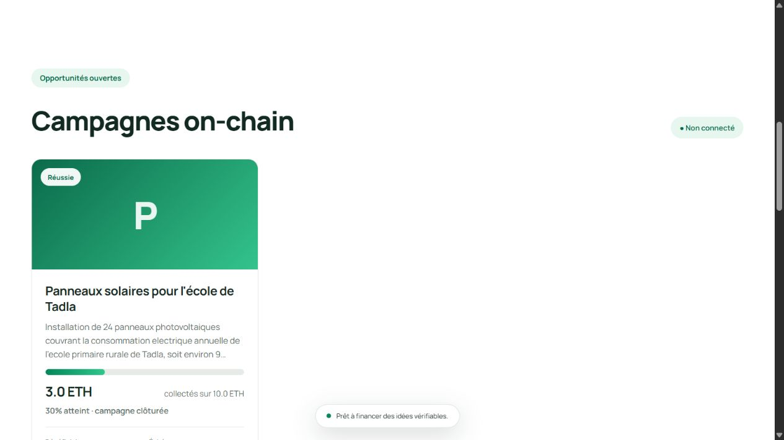
Démonstration et métadonnées IPFS
Projet solaire
pour l’école de Tadla
3 ETH collectés
Objectif initial : 10 ETH
La DAO a approuvé
un déblocage anticipé
Hardhat local, chaîne 31337. Métadonnées chargées depuis le CID fourni.
11
Notes:
Durée : 55 secondes.
La campagne locale concerne des panneaux solaires pour l’école de Tadla. La contribution de démonstration vaut 3 ETH pour un objectif initial de 10 ETH. L’état Réussie malgré un financement de 30 % vient du vote de déblocage anticipé déjà exécuté. Il ne signifie pas que l’objectif a été atteint. Le Core conserve les fonds jusqu’au retrait du bénéficiaire. Le titre et la description proviennent du CID fourni. Le CID complet est bafkreih33xpwo4wnh7u6c74zvcltj3h3giygigxlmkheqmc4mtmprxmtwy. Il s’agit de fonds locaux de test.
Sources : C:/Users/thund/Downloads/block chaine/docs/screenshots/campagne-cid.png
C:/Users/thund/Downloads/block chaine/docs/campagne-exemple.json
C:/Users/thund/Downloads/block chaine/deployments/localhost.json

Slide 12
Bilan et prochaines validations
Un prototype local fonctionnel
avec des règles de paiement vérifiées
Le bonus Python analyse les véritables événements de contribution.
Les signatures dans MetaMask restent à valider avec plusieurs comptes.
Sepolia et son service d’exécution restent à déployer.
Questions
12
Notes:
Durée : 45 secondes.
Conclure sur les résultats démontrés. Les contrats et le front compilent, les 32 tests passent et la décision locale a été exécutée automatiquement. Le bonus exporte les événements puis signale des montants répétitifs, une concentration par adresse ou des pics horaires. Une alerte ne prouve pas une fraude. Les étapes restantes concernent la recette de signature dans MetaMask et un éventuel déploiement Sepolia. Le keeper fourni automatise uniquement Hardhat local. Inviter le jury à poser ses questions sur les snapshots, le remboursement et les rôles.
Sources : C:/Users/thund/Downloads/block chaine/scripts/export-contributions.mjs
C:/Users/thund/Downloads/block chaine/scripts/analyze_transactions.py
C:/Users/thund/Downloads/block chaine/audit/corrections-2026-11-04.md

